Slide 1
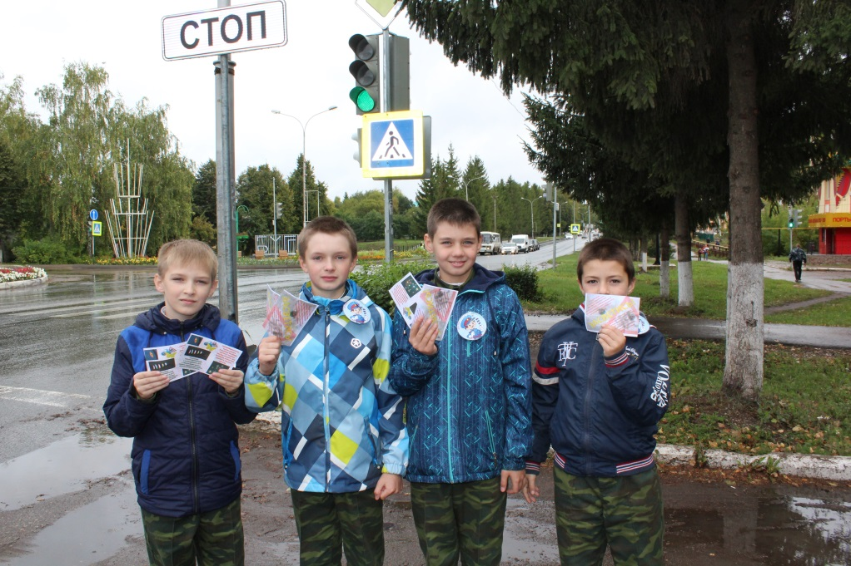
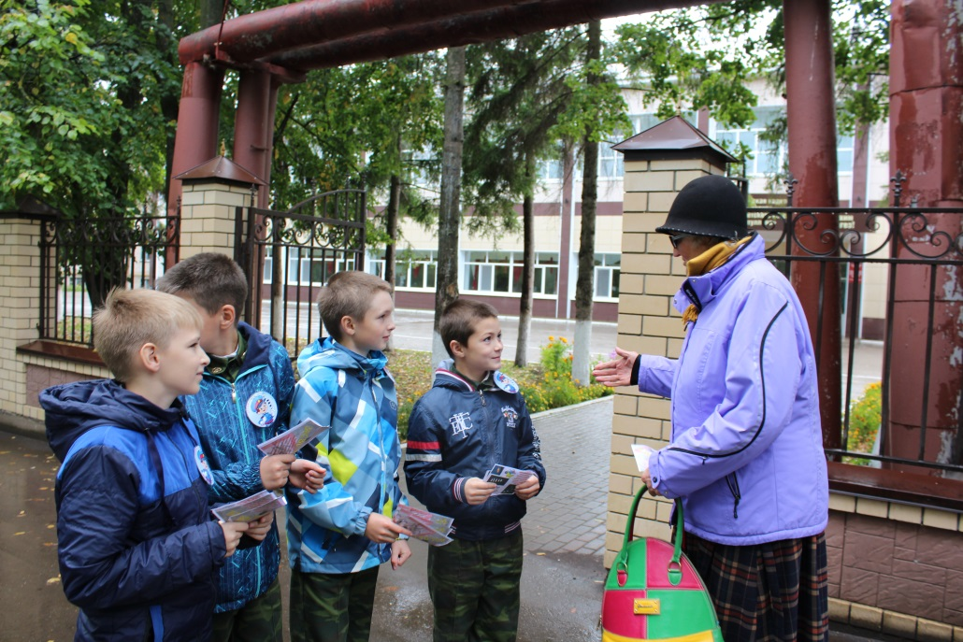
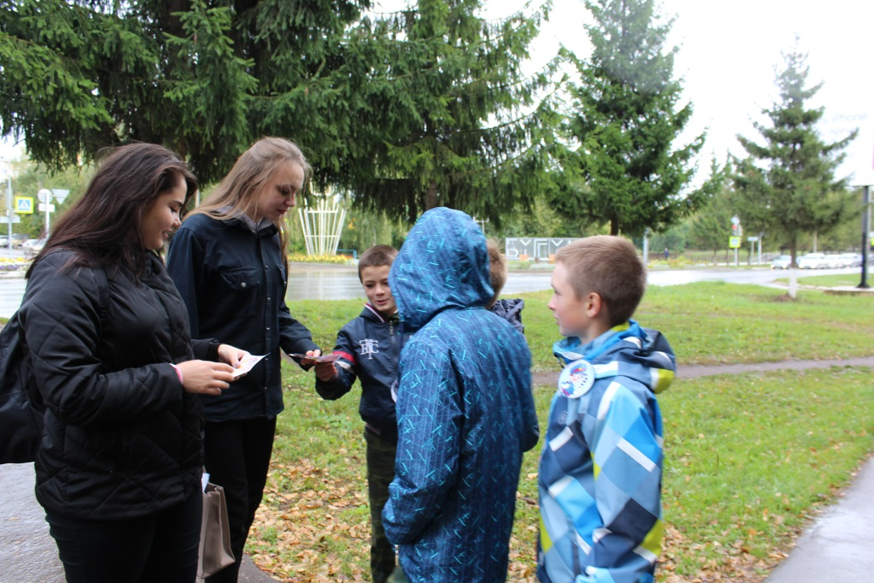
ЮИД в действии
С начала года на территории Бугульминского района зарегистрировано 23 наезда на пешеходов, в которых два человека погибли, 22 получили ранения различной степени тяжести. На днях произошло ещё одно происшествие на пешеходном переходе с участием школьника. В связи с этим, активисты отряда ЮИД в микрорайоне школы напомнили прохожим о правилах пешеходов, раздав им тематические листовки

Slide 2
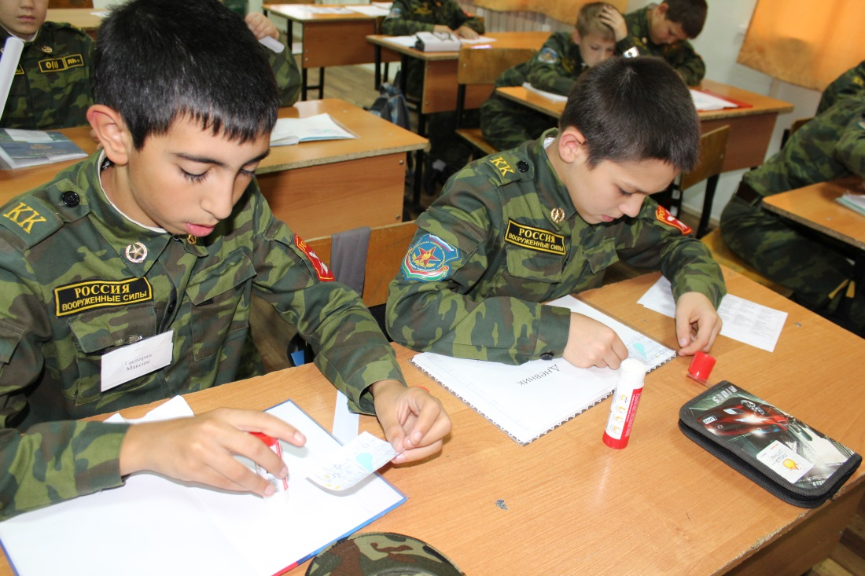
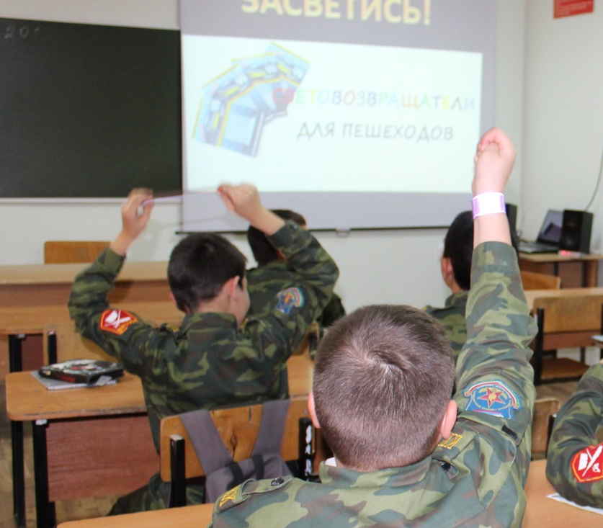
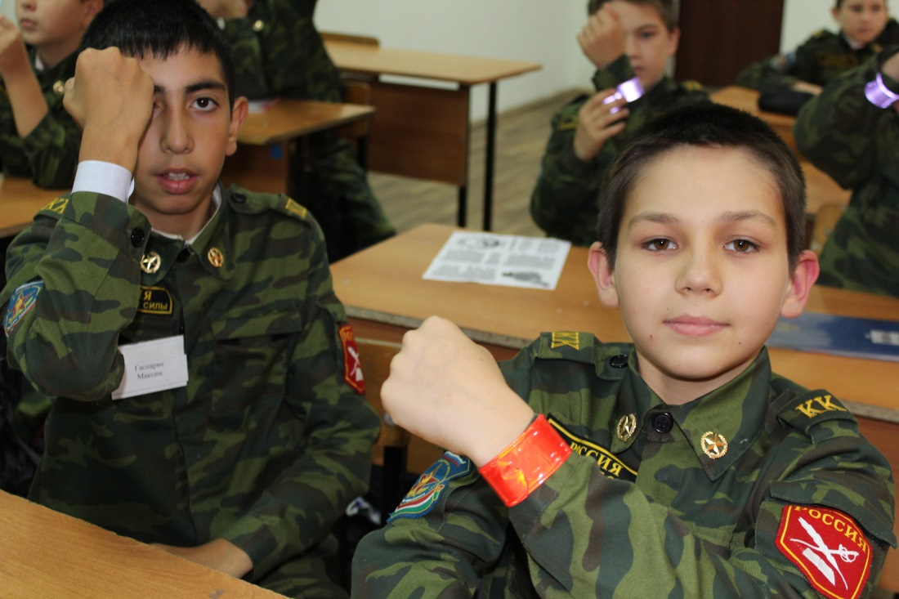
27.09.17
«Засветись!»
ЮИДовцы кадетской школы провели акцию «Засветись!»: посмотрели видеофильм о световозвращающих элементах, разобрали и вклеили в дневники памятки «Безопасный маршрут в школу» и получили в подарок световозвращатели.

Slide 3
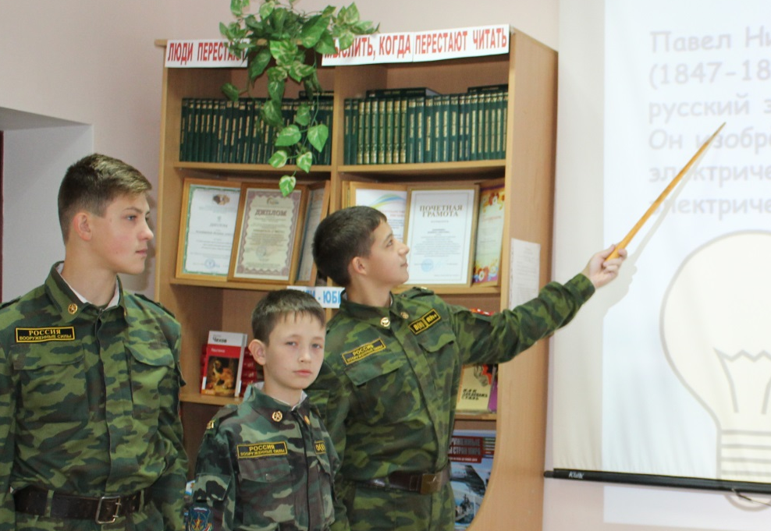
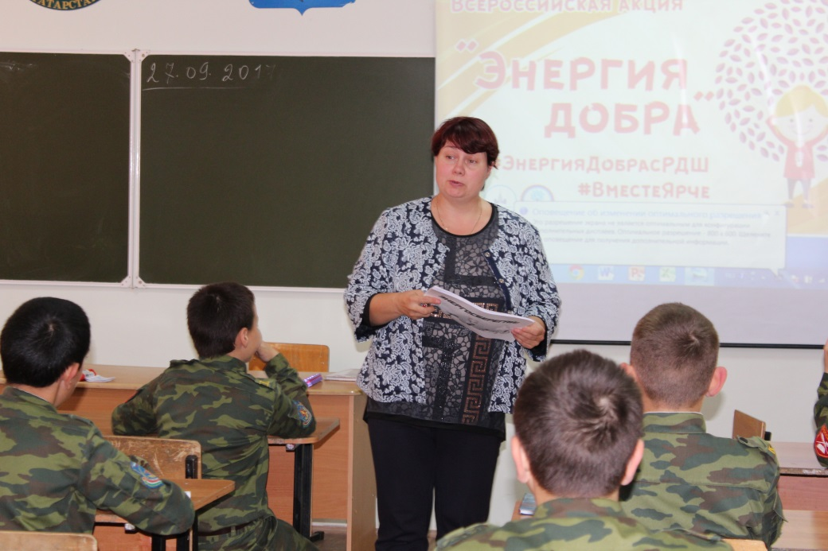
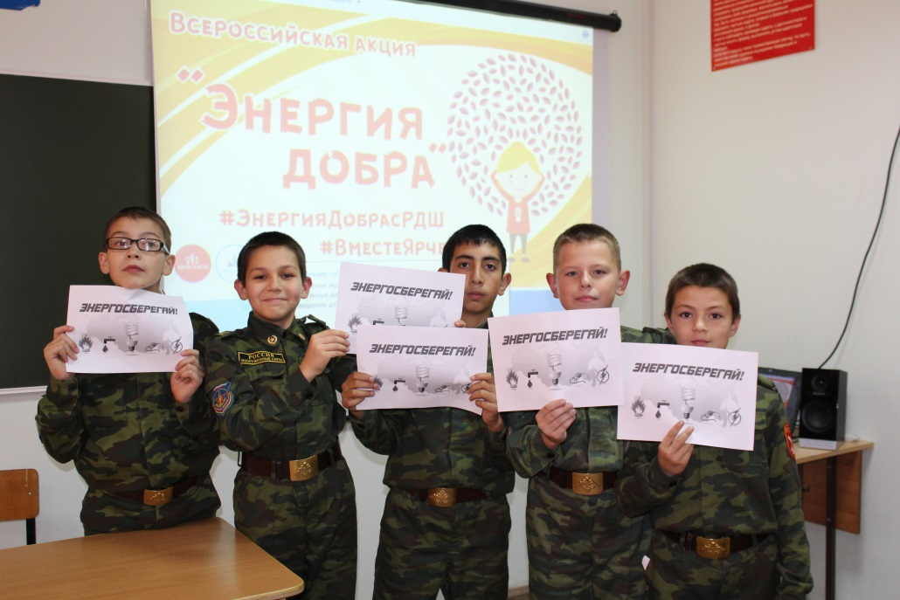
«Энергия добра»
Бугульминские кадеты реализовали проект «Энергосбережение в быту». В рамках проекта, девятиклассники провели исследования о количестве энергозатрат за один день, выявили, какие лампы используются в школе и сколько энергии они потребляют, какие лампы можно заменить на более экономные. Кадеты 5 класса разработали для родителей памятки о энергосбережении в квартире.

